Slide 1
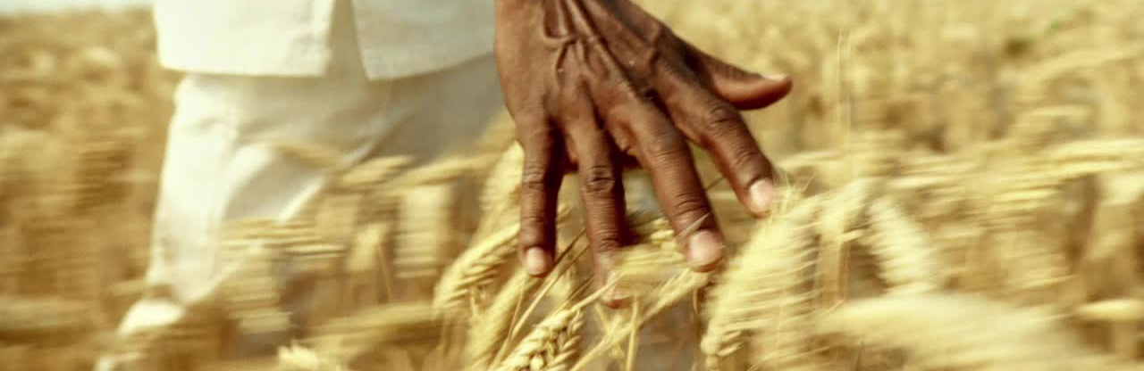
Dia do consumo consciente
15 de Outubro

Slide 2
A Primavera Silenciosa
"Houve outrora uma cidade, no coração da América, onde a vida toda parecia viver em harmonia com o ambiente circunstante. A cidade ficava em meio a uma espécie de tabuleiro de xadrez, composto de fazendas prósperas, com campos de trigo e encostas de pomares, nos quais, na primavera, nuvens brancas e flores oscilavam por cima de campinas verdejantes.
No outono, os carvalhos, os bordos e os vidoeiros punham um fulgor de colorido que flamejava e tremulava de través, sobre um fundo de pinheirais. Depois, as raposas uivavam nas colinas, e as renas cruzavam os campos, meio ocultas pelas brumas das manhãs de outono.
Ao longo das estradas, loureiros, viburnos e amieiros, grandes fetos e flores silvestres, encantavam os olhos dos viajores durante a maior parte do ano. Até mesmo no inverno, as margens das estradas eram lugares de beleza, para onde convergiam pássaros inúmeros, a fim de se alimentar de amoras e de sementes de ervas secas, que repontavam por cima da neve. ...
... Depois, uma doença estranha das plantas se espalhou pela área toda, e tudo começou a mudar. As vacas e os carneiros adoeciam e morriam. Por toda parte se via uma sombra de morte. Os lavradores passaram a falar de muita doença em pessoas de suas famílias. Na cidade, os médicos se tinham sentido cada vez mais intrigados por novas espécies de doenças que apareciam nos seus pacientes. Registraram várias mortes súbitas e inexplicadas, não somente nos adultos, mas também entre as crianças; adultos e crianças sentiam males repentinos, enquanto caminhavam ou brincavam, e morriam ao cabo de poucas horas".

Slide 3
A Primavera Silenciosa
Esta é "uma fábula para amanhã", do livro "Primavera Silenciosa", escrito por Rachel Carson; Bióloga Marinha norteamericana, em setembro de 1962. Foi a primeira publicação com ênfase em questões ambientais, em todo o planeta.
Em 1972, aconteceu, na Suécia, a Conferência de Estocolmo - a primeira conferência das Nações Unidas, sobre questões ambientais, que denunciava a devastação da natureza, até aquele momento.
Cento e treze países participaram desse grande evento. Nesse encontro, foram elaborados dois documentos: a "Declaração Sobre Meio Ambiente Humano" e o "Plano de Ação Mundial".
A conferência em si foi oriunda da "Primavera Silenciosa" e, a partir daquela convenção, surgia a Educação Ambiental, como hoje conhecemos.

Slide 4
Consumo consciente
Até que ponto tomamos nossa decisão de consumo com consciência?
O que é alienação?
Será que somos levados a tomar nossas decisões pelo que fazem as massas?
O que é jogar fora? Fora pra onde?
O que jogamos fora vai pra onde?

Slide 5
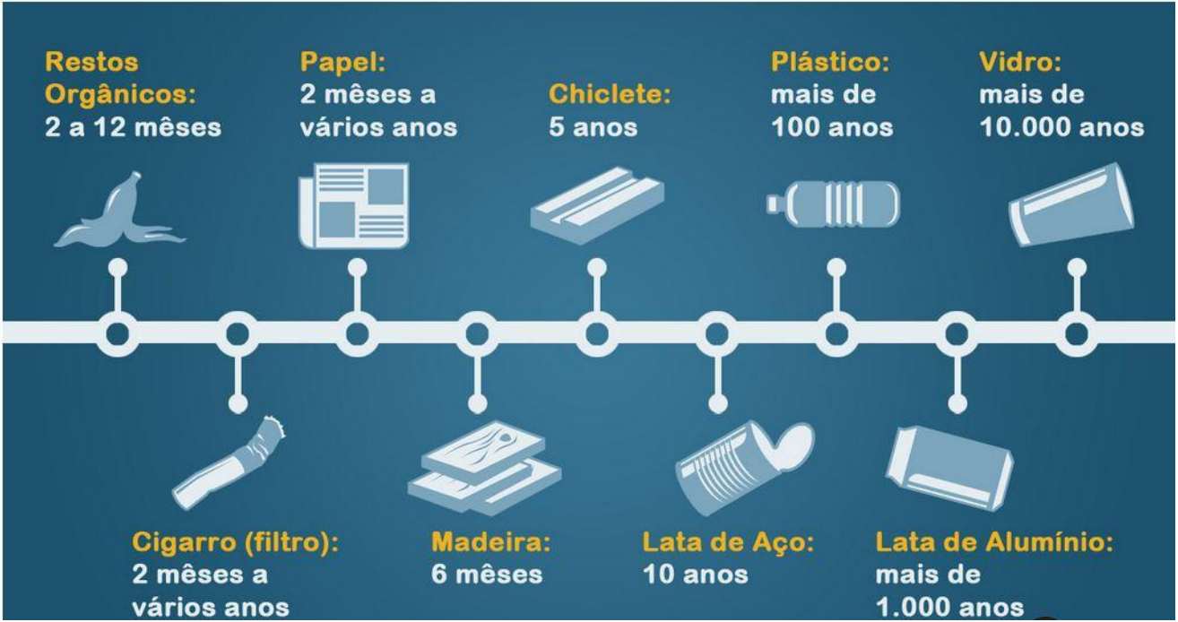
Tempo de decomposição

Slide 6
Consumo de Água
De acordo com a ANA - Agência Nacional de Águas, "Quando fazemos a comida, lavamos a louça ou as roupas, nem sempre nos damos conta de onde a água vem e para aonde vai. A água que hoje usamos é a mesma que existe há 5 bilhões de anos. Ela apenas passa por constantes modificações em um grande ciclo que chamamos de Ciclo da Água". Em seu estado líquido, encontrada de forma abundante em nosso planeta, é o elemento mais importante para nossa vida, pois, todos os seres vivos necessitam de água para sobreviver. Por ser abundante, muitas vezes não conseguimos vislumbrar seus efeitos para nossa saúde. Quando se encontra em estado sólido, em lagos, mares e até em rios, protege a vida marinha. Inúmeras substâncias são dissolvidas em presença da água. É considerada o "solvente universal". Por ser a mesma utilizada há muitos anos, ela apenas passa por constantes modificações em um grande ciclo, que chamamos de "Ciclo da Água".

Slide 7
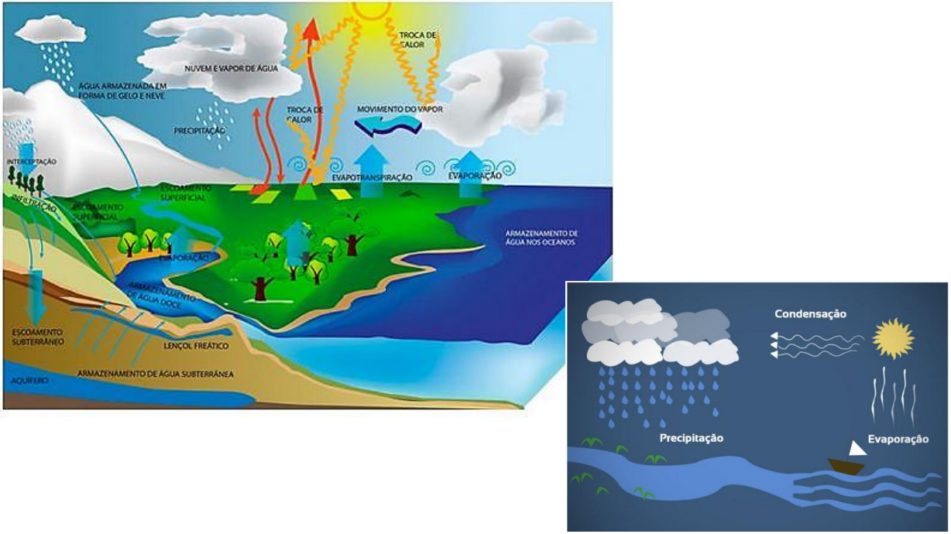
Ciclo da água

Slide 8
O que podemos fazer?
Feche bem as torneiras para que elas não fiquem pingando.Este desperdício pode significar 1.380 litros por mês.
Durante o banho, feche as torneiras enquanto se ensaboa. Você pode reduzir o consumo de água para até a terça parte.
Após molhar a escova, feche a torneira ao escovar os dentes.
Ao fazer a barba, desligue a torneira. O seu consumo de água pode cair para um sexto.
Procure instalar e utilizar em seu banheiro descargas de baixo fluxo, que reduzem o consumo de água para um terço.

Slide 9
5 R's
"REPENSAR A NECESSIDADE DE CONSUMO E OS PADRÕES DE PRODUÇÃO E DESCARTE ADOTADOS".
"RECUSAR POSSIBILIDADES DE CONSUMO DESNECESSÁRIO E PRODUTOS QUE GEREM IMPACTOS AMBIENTAIS SIGNIFICATIVOS".
" REDUZIR O CONSUMO E COMBATER O DESPERDÍCIO PARA SÓ ENTÃO DESTINAR O RESÍDUO GERADO CORRETAMENTE".
"REUTILIZAR É UMA FORMA DE EVITAR QUE VÁ PARA O LIXO AQUILO QUE NÃO É LIXO, REAPROVEITANDO TUDO O QUE ESTIVER EM BOM ESTADO. É SER CRIATIVO, INOVADOR".
“RECICLAR É TRANSFORMAR OS PRODUTOS EM MATÉRIA PRIMA PARA SE INICIAR UM NOVO CICLO DE PRODUÇÃO CONSUMO E DESCARTE"

